Slide 1









Slide 2

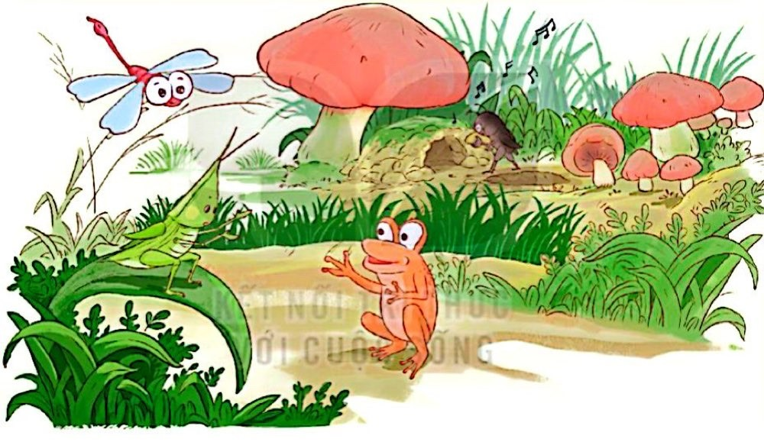
Quan sát trang minh họa, đoán xem các con vật đang làm gì.

Slide 3
Ngôi nhà trong cỏ

Slide 4





YÊU CẦU CẦN ĐẠT:
1
Đọc đúng và rõ ràng Ngôi nhà trong cỏ; biết nghỉ ngơi đúng chỗ.
2
Trả lời được các câu hỏi của bài. Hiểu được nội dung và ý nghĩa của bài
3
Biết yêu quý và giúp đỡ hàng xóm, bạn bè.

Slide 5






Slide 6
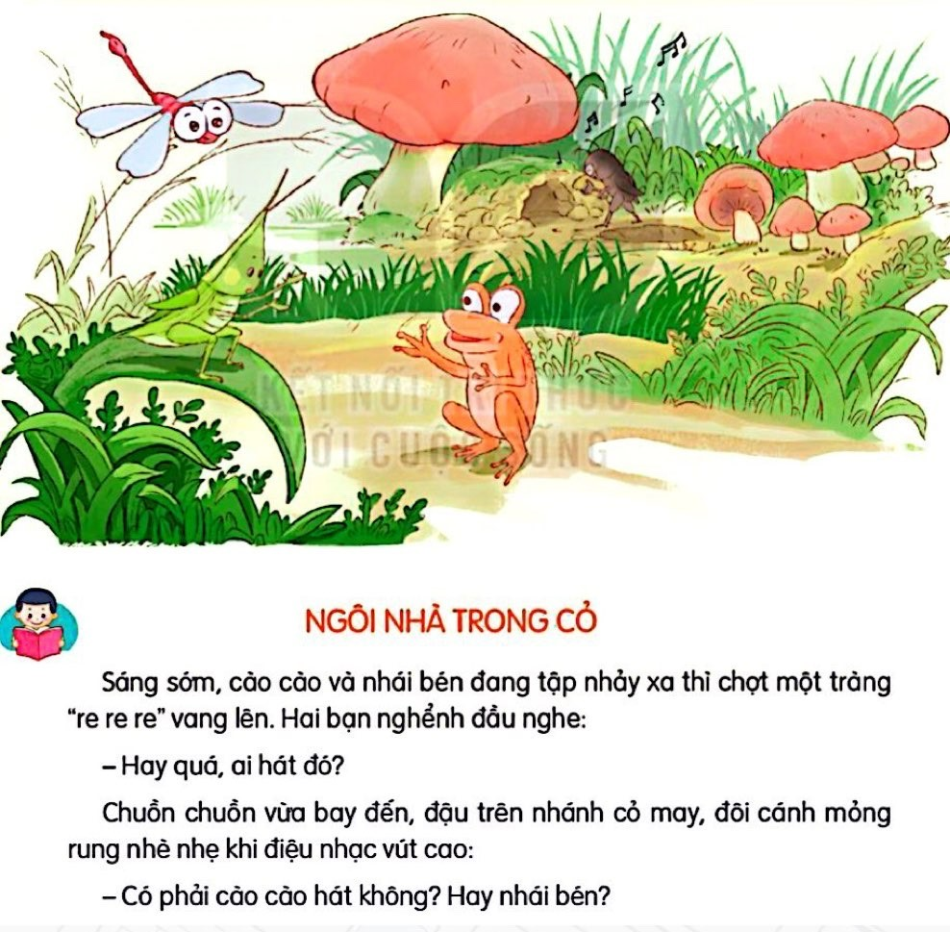
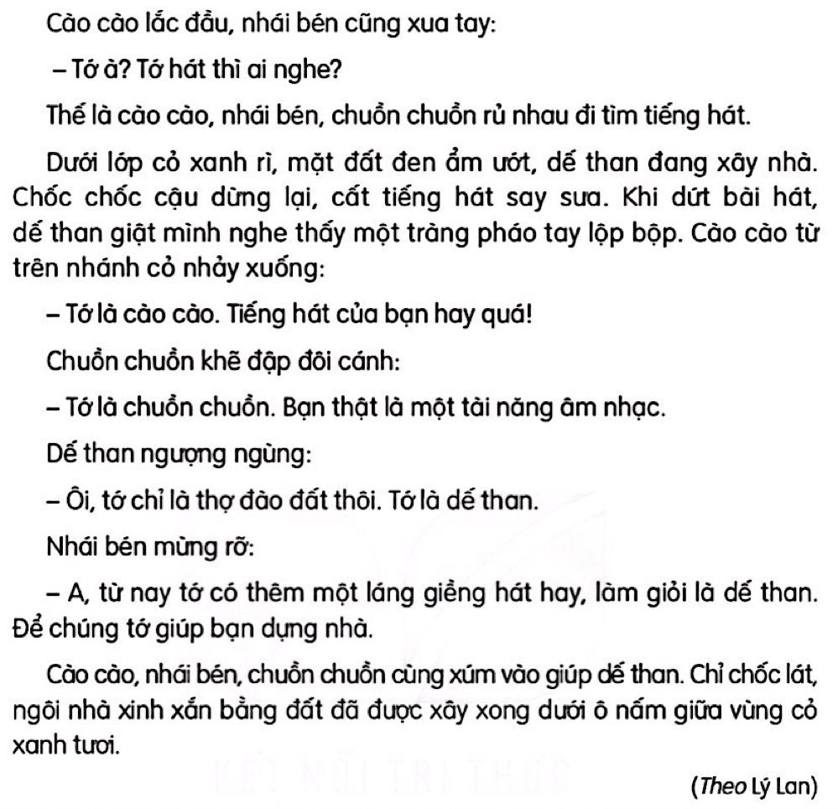

SGK/129
Đọc mẫu

Slide 7
SGK/129
Chia đoạn
2
3
1

Slide 8
SGK/129
Đọc nối tiếp đoạn
2
3
1

Slide 9



Luyện đọc từ khó
vang lên
chốc lát
nhảy xa

Slide 10

v
Luyện đọc đoạn:
1
Sáng sớm, cào cào và nhái bén đang tập nhảy xa thì chợt một “re re re” vang lên. Hai bạn nghe:
- Hay quá, ai hát đó?
Chuồn chuồn vừa bay đến, đậu trên nhánh cỏ may, đôi cánh mỏng rung nhè nhẹ khi điệu nhạc vút cao:
- Có phải cào cào hát không? Hay nhái bén?
Cào cào lắc đầu, nhái bén cũng xua tay:
- Tớ à? Tớ hát thì ai nghe?
Thế là cào cào, nhái bén, chuồn chuồn rủ nhau đi tìm tiếng hát.
tràng
nghểnh đầu
Tràng: chuỗi âm thanh phát ra liên tục.
Nghểnh đầu: vươn cao đầu lên.

Slide 11
v
Luyện đọc đoạn:
2
Dưới lớp cỏ xanh rì, mặt đất đen ẩm ướt, dế than đang xây nhà. Chốc chốc cậu dừng lại, cất tiếng hát say sưa. Khi dứt bài hát, dế than giật mình nghe thấy một tràng pháo tay lộp bộp. Cào cào từ trên nhánh cỏ nhảy xuống:
- Tớ là cào cào. Tiếng hát của bạn hay quá!
Chuồn chuồn khẽ đập đôi cánh:
- Tớ là chuồn chuồn. Bạn thật là một tài năng âm nhạc.

Slide 12
v
Luyện đọc đoạn:
3
Dế than ngượng ngùng:
- Ôi, tớ chỉ là thợ đào đất thôi. Tớ là dế than.
Nhái bén mừng rỡ:
- A, từ nay tớ có thêm một hát hay, làm giỏi là dế than. Để chúng tớ giúp bạn dựng nhà.
Cào cào, nhái bén, chuồn chuồn cùng xúm vào giúp dế than. Chỉ chốc lát, ngôi nhà xinh xắn bằng đất đã được xây xong dưới ô nấm giữa vùng cỏ xanh tươi.
láng giềng
Láng giềng (như hàng xóm): người ở nhà bên cạnh.

Slide 13
v
Luyện đọc câu dài
Chỉ chốc lát, ngôi nhà xinh xắn bằng đất đã được xây xong dưới ô nấm giữa vùng cỏ xanh tươi.

Slide 14




Luyện đọc nhóm

Slide 15
SGK/129
Đọc nhóm
2
3
1

Slide 16





Luyện đọc nhóm
Tiêu chí nhận xét
1
Đọc đúng
2
Đọc to, rõ
3
Ngắt nghỉ đúng chỗ

Slide 17
SGK/129
Đọc toàn bài
2
3
1

Slide 18
TÌM HIỂU BÀI

Slide 19
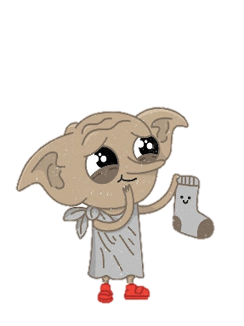


Vào sáng sớm, chuyện gì xảy ra khiến cào cào, nhái bén, chuồn chuồn chú ý?
Vào sáng sớm, một âm thanh vang lên từ đâu không rõ khiến cào cào, nhái bén, chuồn chuồn chú ý.

Slide 20
Các bạn đã phát hiện ra điều gì?
Các bạn phát hiện ra dế than đang vừa xây nhà vừa hát.

Slide 21
Chi tiết nào cho thấy cuộc gặp gỡ của các bạn với dế than rất thân mật?
Chi tiết cho thấy cuộc gặp gỡ của các bạn với dế than rất thân mật là:
Khi dế than vừa dứt lời hát, các bạn đã vỗ tay rất to thể hiện sự thán phục đối với dế than.
Sau đó, các bạn tự giới thiệu về mình để làm quen với dế than.
Các bạn cũng khen ngợi dế than hát rất hay, là một tài năng âm nhạc.

Slide 22
Các bạn đã giúp dế than việc gì?
Các bạn đã xúm vào giúp dế than xây nhà.

Slide 23
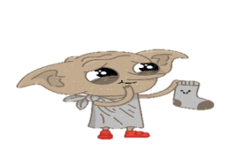

Em nghĩ gì về việc các bạn giúp đỡ dế than?
- Việc các bạn giúp đỡ dế than thể hiện sự tốt bụng, thân thiện của các bạn chuồn chuồn, cào cào, nhái bén.
- Sự đoàn kết của những người bạn tốt; tình bạn đáng quý của các con vật.

Slide 24




NỘI DUNG:
Những người hàng xóm là những người bạn tốt của chúng ta. Chúng ta có thể học hỏi nhiều điều từ họ, đồng thời cùng họ làm những công việc chung để cuộc sống tốt đẹp hơn.

Slide 25
Luyện đọc lại
Ngôi nhà trong cỏ
Sáng sớm, cào cào và nhái bén đang tập nhảy xa thì chợt một tràng “re re re” vang lên. Hai bạn nghểnh đầu nghe:
- Hay quá, ai hát đó?
Chuồn chuồn vừa bay đến, đậu trên nhánh cỏ may, đôi cánh mỏng rung nhè nhẹ khi điệu nhạc vút cao:
- Có phải cào cào hát không? Hay nhái bén?
Cào cào lắc đầu, nhái bén cũng xua tay:
- Tớ à? Tớ hát thì ai nghe?
Thế là cào cào, nhái bén, chuồn chuồn rủ nhau đi tìm tiếng hát.
Dưới lớp cỏ xanh rì, mặt đất đen ẩm ướt, dế than đang xây nhà. Chốc chốc cậu dừng lại, cất tiếng hát say sưa. Khi dứt bài hát, dế than giật mình nghe thấy một tràng pháo tay lộp bộp. Cào cào từ trên nhánh cỏ nhảy xuống:
- Tớ là cào cào. Tiếng hát của bạn hay quá!
Chuồn chuồn khẽ đập đôi cánh:
- Tớ là chuồn chuồn. Bạn thật là một tài năng âm nhạc.
Dế than ngượng ngùng:
- Ôi, tớ chỉ là thợ đào đất thôi. Tớ là dế than.
Nhái bén mừng rỡ:
- A, từ nay tớ có thêm một láng giềng hát hay, làm giỏi là dế than. Để chúng tớ giúp bạn dựng nhà.
Cào cào, nhái bén, chuồn chuồn cùng xúm vào giúp dế than. Chỉ chốc lát, ngôi nhà xinh xắn bằng đất đã được xây xong dưới ô nấm giữa vùng cỏ xanh tươi.

Slide 26
Luyện đọc lại
Ngôi nhà trong cỏ
Sáng sớm, cào cào và nhái bén đang tập nhảy xa thì chợt một tràng “re re re” vang lên. Hai bạn nghểnh đầu nghe:
- Hay quá, ai hát đó?
Chuồn chuồn vừa bay đến, đậu trên nhánh cỏ may, đôi cánh mỏng rung nhè nhẹ khi điệu nhạc vút cao:
- Có phải cào cào hát không? Hay nhái bén?
Cào cào lắc đầu, nhái bén cũng xua tay:
- Tớ à? Tớ hát thì ai nghe?
Thế là cào cào, nhái bén, chuồn chuồn rủ nhau đi tìm tiếng hát.
Dưới lớp cỏ xanh rì, mặt đất đen ẩm ướt, dế than đang xây nhà. Chốc chốc cậu dừng lại, cất tiếng hát say sưa. Khi dứt bài hát, dế than giật mình nghe thấy một tràng pháo tay lộp bộp. Cào cào từ trên nhánh cỏ nhảy xuống:
- Tớ là cào cào. Tiếng hát của bạn hay quá!
Chuồn chuồn khẽ đập đôi cánh:
- Tớ là chuồn chuồn. Bạn thật là một tài năng âm nhạc.
Dế than ngượng ngùng:
- Ôi, tớ chỉ là thợ đào đất thôi. Tớ là dế than.
Nhái bén mừng rỡ:
- A, từ nay tớ có thêm một láng giềng hát hay, làm giỏi là dế than. Để chúng tớ giúp bạn dựng nhà.
Cào cào, nhái bén, chuồn chuồn cùng xúm vào giúp dế than. Chỉ chốc lát, ngôi nhà xinh xắn bằng đất đã được xây xong dưới ô nấm giữa vùng cỏ xanh tươi.

Slide 27
SGK/129
Đọc toàn bài

Slide 28










Slide 29
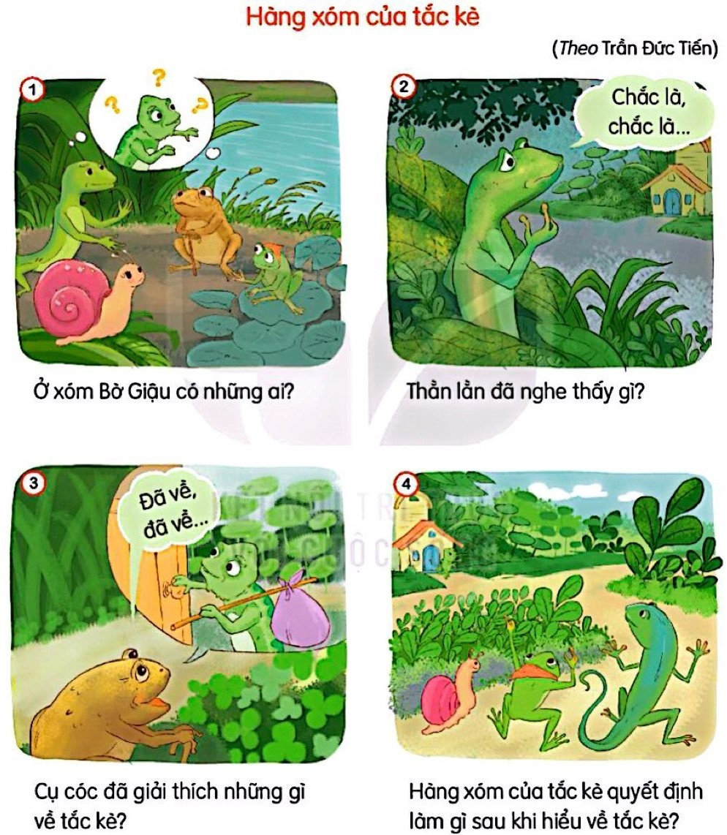


1. Dựa vào tranh và câu hỏi gợi ý, đoán nội dung câu chuyện Hàng xóm của tắc kè.
Dự đoán
nội dung
câu chuyện

Slide 30
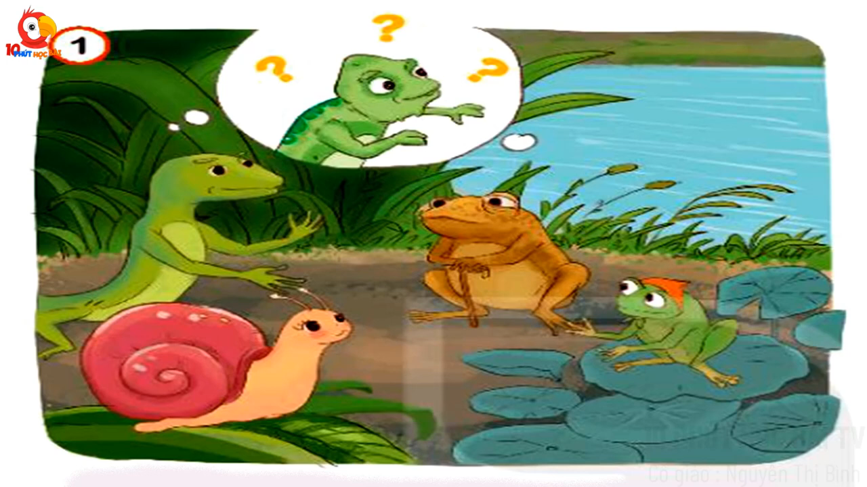

2. Nghe và kể lại câu chuyện.
Lắng nghe
và ghi nhớ

Slide 31

Nói về nội dung
mỗi bức tranh

Slide 32

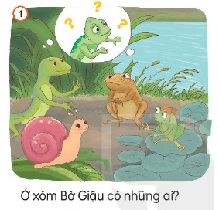
Nói về nội dung mỗi bức tranh
Ở xóm Bờ Giậu có cụ cóc, chú thằn lằn, cô ốc sên, anh nhái xanh và bác tắc kè

Slide 33
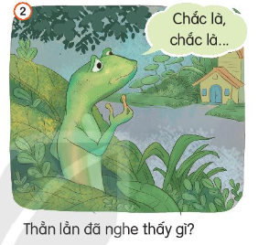
Nói về nội dung mỗi bức tranh
Thằn lằn nghe thấy tiếng tắc kè kêu.

Slide 34
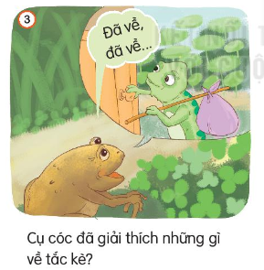
Nói về nội dung mỗi bức tranh
Cụ cóc giải thích tắc kè làm việc dự báo ở đài khí tượng thủy văn rất xa, được về thăm nhà mừng quá, vừa đến đầu ngõ đã phải kêu lên cho người nhà biết

Slide 35
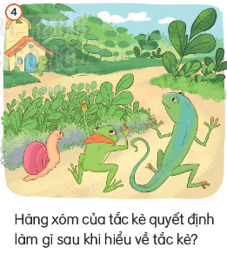
Nói về nội dung mỗi bức tranh
Hàng xóm của tắc kè quyết định đến thăm tắc kè.
Notes:
Thiết kế: Hương Thảo – tranthao121004@gmail.com

Slide 36
Kể trước lớp toàn bộ câu chuyện
1. Đúng nội dung
2. Sử dụng ánh mắt,
cử chỉ, giọng điệu
Notes:
Thiết kế: Hương Thảo – tranthao121004@gmail.com

